Slide 1

Algoritmos
Prof. Ricardo Luiz de Freitas
ricardo.freitas@academico.domhelder.edu.br

Slide 2
Conteúdo 3
Programas
Compiladores/IDE
Compilador Intellij
Projetos/Pacotes
Dados
Identificadores
Variáveis
Exercícios

Slide 3
Algoritmo x Programas
Programas:
Algoritmo traduzido para uma linguagem de programação.
Linguagem de programação:
Conjunto de símbolos e regras de sintaxe (Pascal, C++, Java, etc.).
Programa fonte:
Composto por uma sequência de comandos escritos em uma linguagem de programação de alto nível (Java, Python, etc.).
Programa objeto:
Composto por uma sequência de comandos escritos em linguagem de máquina (baixo nível).

Slide 4
Exemplo 1 - Programa fonte em Pascal
program CalculaFatorial;
{ Função: calcular o fatorial de um número }
var Numero, Fatorial, Contador : integer;
begin
write('Informe um número: ');
readln(Numero);
Fatorial := 1;
for Contador := 2 to Numero do
begin
Fatorial := Fatorial * Contador;
end;
write('Fatorial = ',Fatorial);
end.

Slide 5
Exemplo 2 - Programa fonte em Python
def main():
...
Função: Calcular o fatorial de um número
...
print("Cálculo do fatorial de um número\n")
# leia o valor de n
n = int(input("Digite um número inteiro não-negativo: "))
# inicialização da variável que armazena os fatoriais
n_fat = 1
# calcule n!
for i in range(2,n+1):
n_fat = n_fat * i
print("%d! = %d" %(n, n_fat))

Slide 6
Exemplo 3 - Programa fonte em Portugol
algoritmo "CalculaFatorial"
// Função : calcular o fatorial de um número
var numero, fatorial, contador : inteiro
inicio
escreva("Informe um número: ")
leia(numero)
fatorial <- 1
para contador de 2 ate numero faca
fatorial <- fatorial * contador
fimpara
escreval("Fatorial = ",fatorial)
fimalgoritmo

Slide 7
Exemplo 4 - Programa fonte em Java
import java.util.Scanner;
public class CalculaFatorial {
// Função : Calcular o fatorial de um número
public static void main(String[] args) {
Scanner teclado = new Scanner(System.in);
System.out.print("Informe um número: ");
long numero = teclado.nextLong();
long fatorial = 1L;
for(long contador = 2; contador <= numero; contador++) {
fatorial = fatorial * contador;
}
System.out.println("Fatorial = " + fatorial);
teclado.close();
}
}

Slide 8
Tipos de Programação
PI (Programação Imperativa):
Modelo de programação onde sequências de comandos mudam o estado (variáveis) de um programa (Portugol);
POO (Programação Orientada a Objetos):
Modelo de análise, projeto e programação baseado na composição e interação entre diversas unidades chamadas de “objetos” (Java, C#, Python).

Slide 9
Tipos de Linguagens de Programação
Linguagens Procedurais:
Leem uma linha por vez;
A linguagem C é procedural.
Linguagens orientadas a objetos
Leem uma linha por vez;
Modelam objetos por meio do código;
Enfatizam a interação do objeto;
Permitem uma interação sem uma ordem prescrita;
Java e C++ são linguagens orientadas a objetos.

Slide 10
Compiladores/IDE
São “ambientes” integrados de desenvolvimento (IDE Integrated Environment Development), ou programas, utilizados para se criar programas;
Suportam apenas uma linguagem de programação;
A maioria dos compiladores/IDE transformam o Programa FONTE (linguagem de programação), digitado pelo programador, em um Programa OBJETO (linguagem de máquina) que roda diretamente em cima do SO (Sistema Operacional) (por exemplo: Delphi, C++, VB, etc.);
Os demais compiladores/IDE interpretam e executam o código fonte, utilizando uma máquina virtual, e independem do SO (por exemplo: Portugol, Java, C#, Python, etc.).
Exemplos:
VisuAlg / G-Portugol = Portugol
PascalZIM / Delphi = Pascal
Intellij / Eclipse / JBuilder / JDK / NetBeans = Java

Slide 11
Compiladores/IDE
Etapas:
Edição: digitação e alteração do programa;
Compilação: verificação de erros de sintaxe do programa;
Execução: rodar o programa, entrando com os dados e obtendo os resultados.
Erros que podem aparecer:
Sintaxe: identificado pelo compilador na etapa de compilação;
Lógica: identificado pelo programador na etapa de execução;
Run-time : identificado pelo Java na etapa de execução (necessário tratamento das exceções).

Slide 12
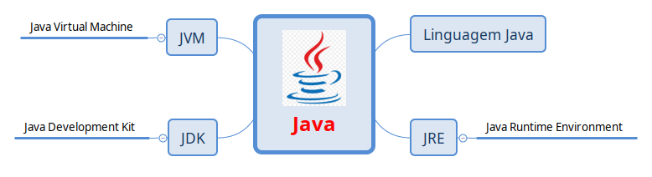
Ecossistema Java
O compilador Java gera um bytecode que roda dentro da JVM que está dentro da JRE, ou seja, o compilador Java não gera código em linguagem máquina, diferente do Delphi ou do C#, onde o código gerado roda diretamente em cima do SO (Sistema Operacional). Por isso um mesmo programa escrito em Java e compilado pode rodar em Windows, Linux ou Mac, basta os SOs terem a JRE instalada.

Slide 13
Java SE Development Kit (JDK)
Instalação do Java:
Acesse o link: https://www.oracle.com/technetwork/java/javase/downloads/index.html;
Instale a última versão da plataforma “Java SE Development Kit ... downloads”:
Clique na aba referente ao seu SO (Linux, macOS ou Windows);
Clique em “... Installer”;
Execute o executável baixado;
Clique em <ENTER> para todas as telas.

Slide 14
Compilar/Executar Programas
Via barra de comando (CMD):
Java programa.java >>> compila;
Java programa >>> executa.
Via plataforma on-line:
GDB online Debugger (setar para Java);
https://www.onlinegdb.com.
Via IDE (exemplo: Intellij, Eclipse, etc.).

Slide 15
Compilador/IDE Intellij
Download do arquivo para instalação https://www.jetbrains.com/pt-br/idea/download/#section=windows:
Baixar a versão Community Edition (gratuita).
Após o download do arquivo de instalação, execute-o para iniciar a instalação;
Siga as instruções dos slides seguintes até concluir a instalação.

Slide 16
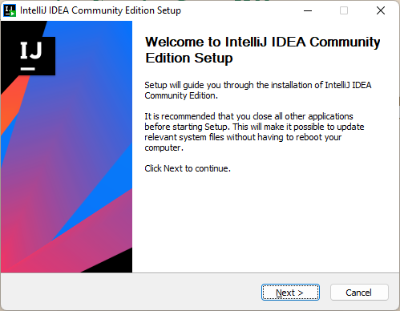
Instalação do Intellij
Clique aqui

Slide 17
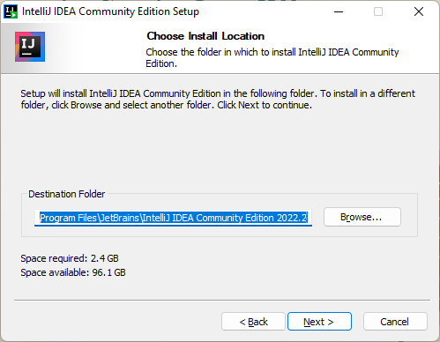
Instalação do Intellij
A informação desta caixa estará no contexto do seu computador e seu usuário. Não altere nada!
Clique aqui

Slide 18
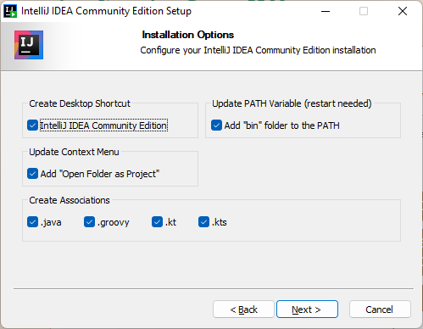
Instalação do Intellij
Selecione todas as caixas!
Clique aqui

Slide 19
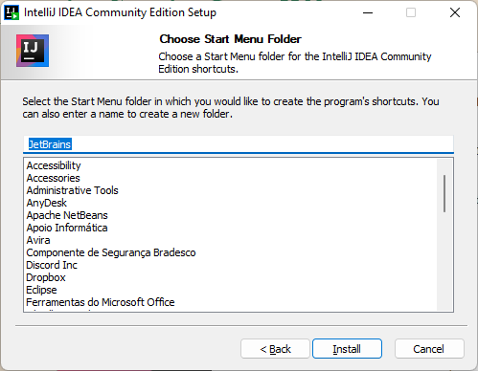
Instalação do Intellij
Clique aqui

Slide 20
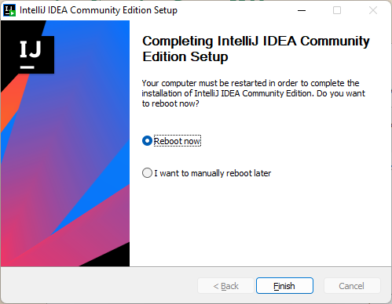
Instalação do Intellij
Selecione esta opção
Clique aqui para finalizar a instalação

Slide 21

Execução (inicial) do Intellij
Procure o ícone do Intellij na área de trabalho do seu computador e clique nele para executá-lo.

Slide 22
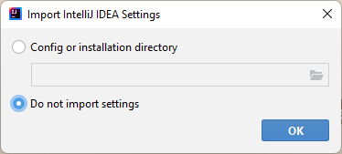
Execução (inicial) do Intellij
Selecione esta opção
Clique aqui

Slide 23
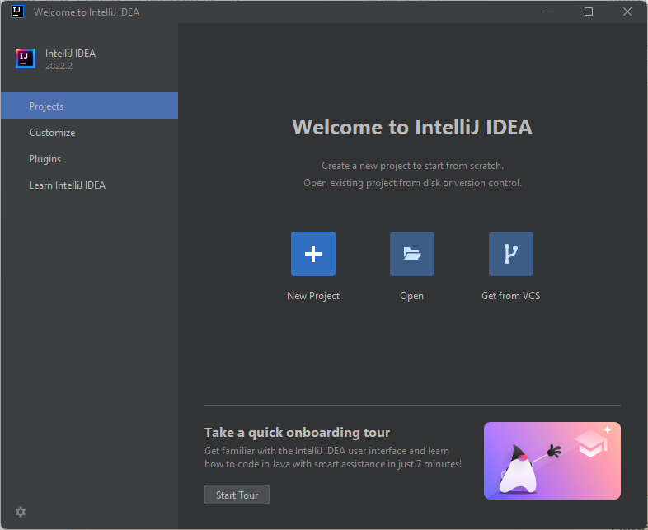
Execução (inicial) do Intellij
Selecione esta opção para criar um novo projeto

Slide 24
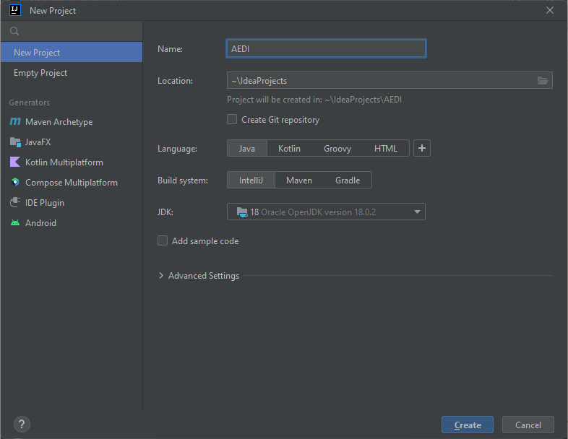
Execução (inicial) do Intellij
Digite o nome do projeto (AEDI)
Não altere mais nada!
Clique aqui

Slide 25
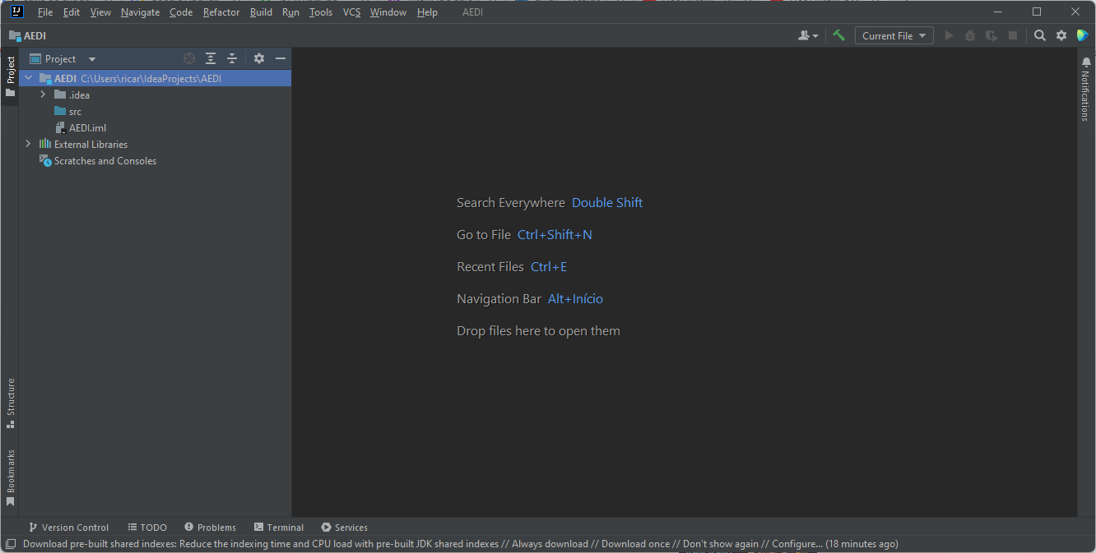
Tela principal do Intellij

Slide 26
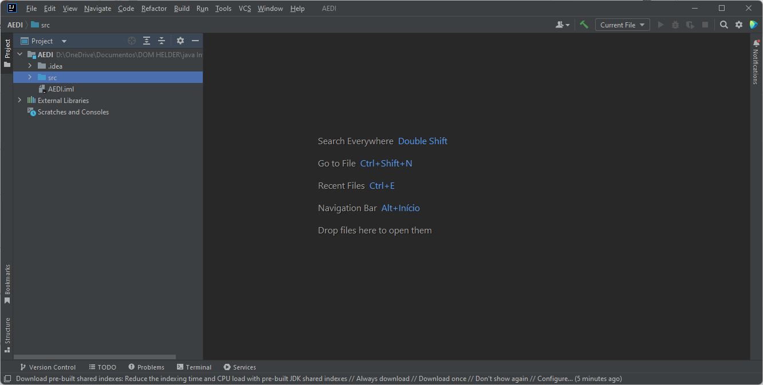
Criar programa (classe)
Selecione a pasta SRC

Slide 27
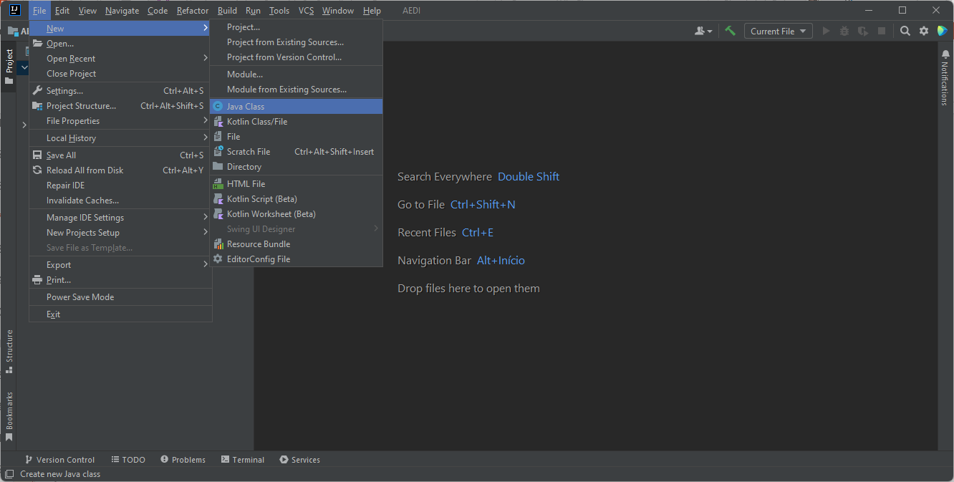
Criar programa (classe)
Clique em File/New/Java Class

Slide 28
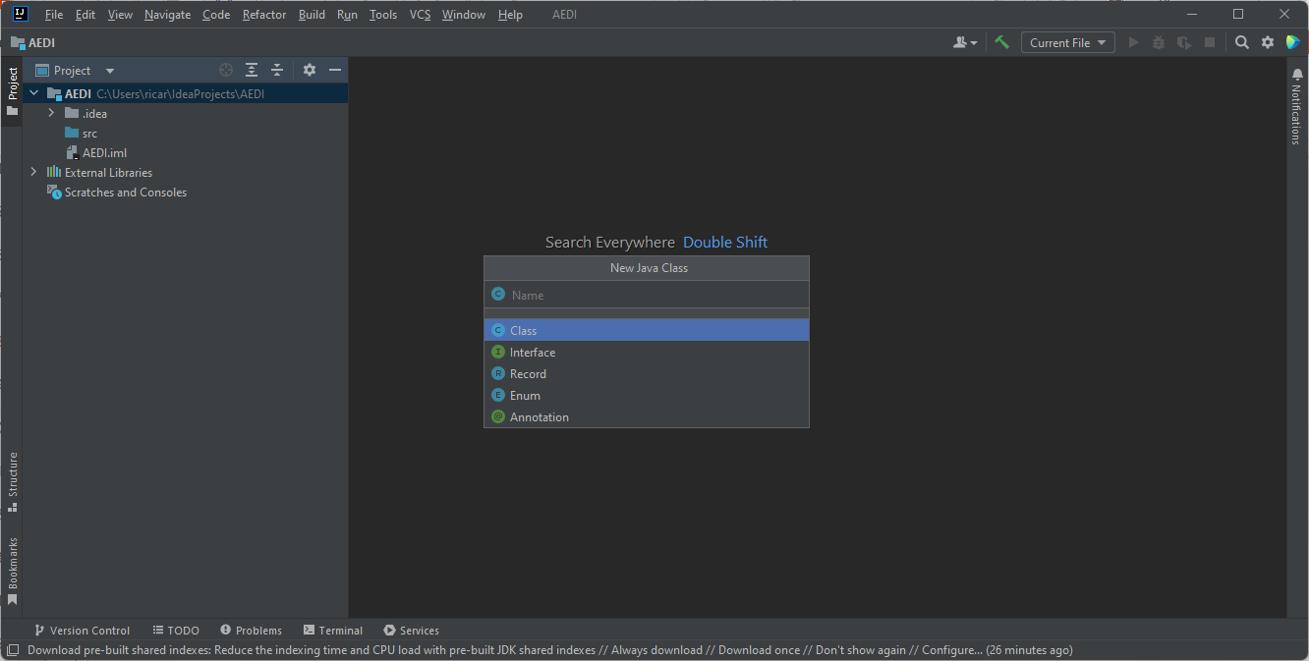
Criar programa (classe)
Digite o nome do programa (ou classe) (Program) e pressione ENTER

Slide 29
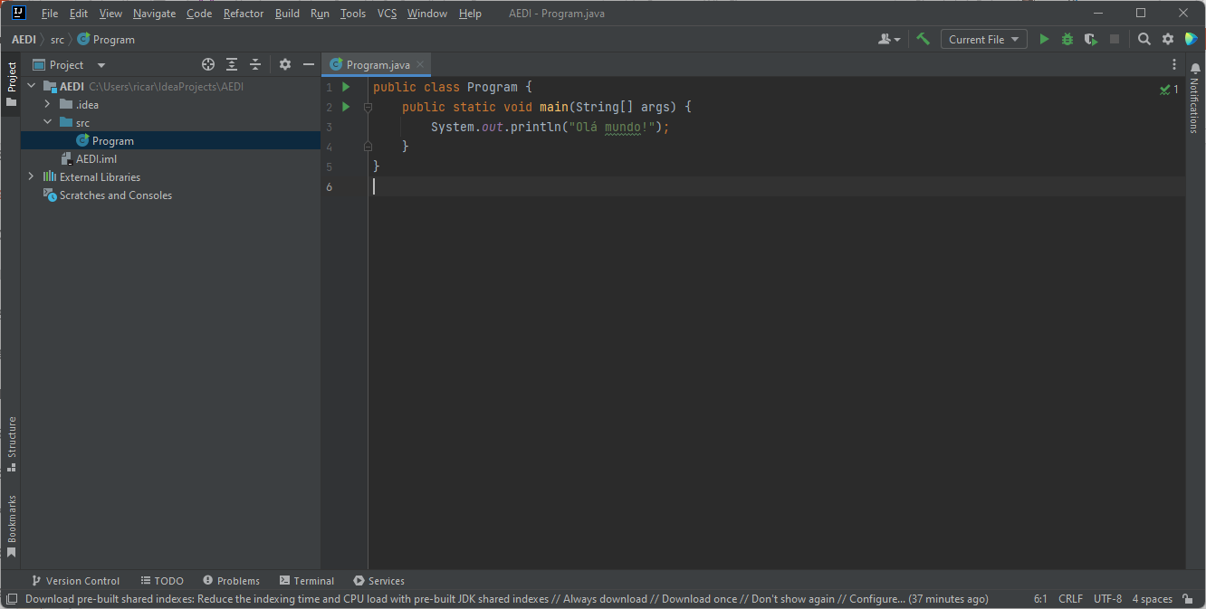
Criar programa (classe)
Digite a partir daqui as linhas do seu programa (logo depois de public class...)
public class Program {
public static void main(String[ ] args) {
System.out.println(“Olá mundo!”);
}
}

Slide 30
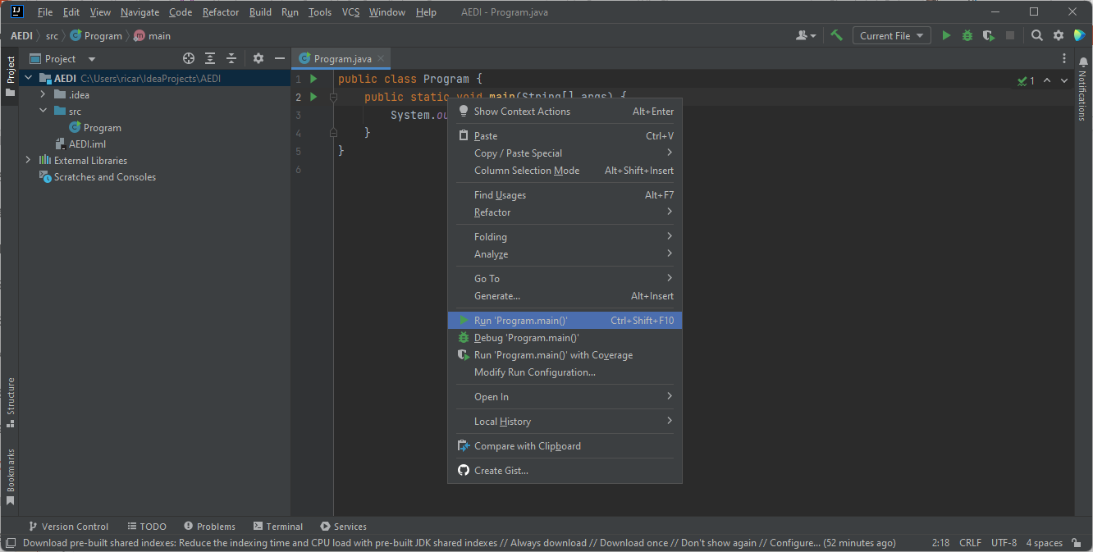
Rodar (executar) programa (classe)
Opção 2:Clique na setinha verde
Opção 1: Com o cursor do mouse em cima da tela de edição do programa, clique no seu botão direito e selecione a opção Run...

Slide 31
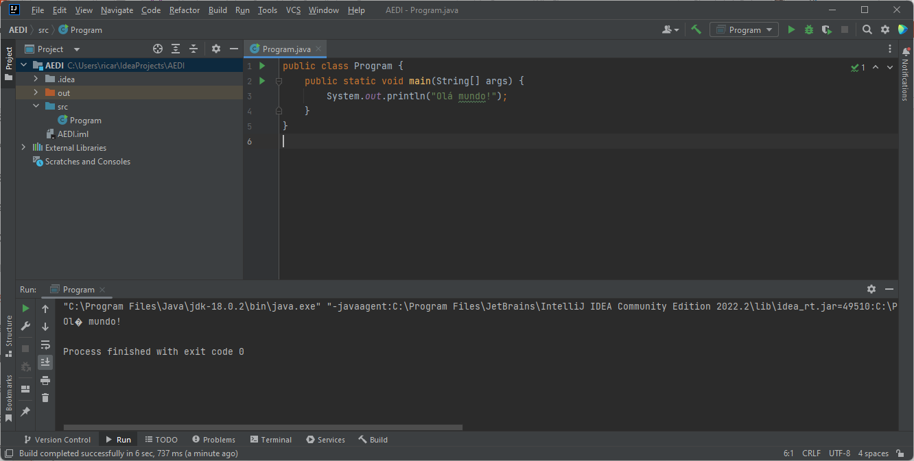
Compilador/IDE Intellij
Janela de digitação e edição do programa
Janela de execução e digitação dos dados do programa

Slide 32
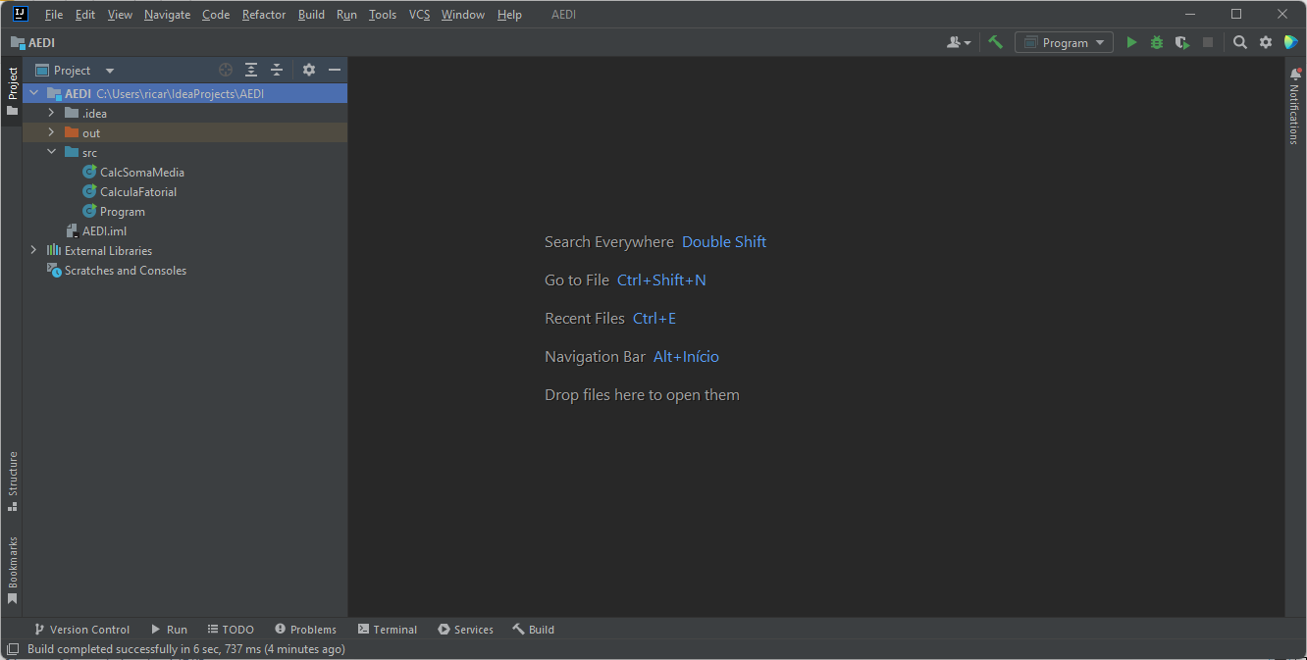
Abrir programa (classe) já criado
Clique no nome do programa (classe) desejado

Slide 33
Compilador/IDE Intellij
Na pasta “.../IdeaProjects/AEDI/src” tem os fontes (arquivos .Java);
Na pasta “.../IdeaProjects/AEDI/out/production/AEDI” tem os bytecodes (arquivos .class);
“...” é o disco (C: por exemplo) seguido da pasta de “Usuários” e da pasta do usuário logado no computador.

Slide 34
Intellij (dicas 1)
Digite Ctrl mais Shift mais A para acessar a ajuda;
Digite Ctrl mais Alt mais S para acessar as configurações (menu File/Settings...);
Se você precisar criar o método main no modo de edição é só digitar a palavra main e depois Enter;
O método main transforma uma classe Java em um programa executável Java;
No modo de edição, se digitar a palavra:
sout e depois Enter vira System.out.println();
jo e depois Enter vira JOptionPane.;
Digite Alt mais Insert (ou Ins) para inserir os métodos constructor, setter, getters, etc., automaticamente;

Slide 35
Intellij (dicas 2)
Para aumentar ou diminuir os fontes do editor, vá até o menu File/Settings/Editor/Font e mude o valor da caixinha Size;
Marque a caixinha da opção “Change font size with...” em File/Setting/Editor/General para que se possa fazer este alteração no tamanho do fonte pressionando-se a tecla Ctrl mais o movimento do botão de rolagem do mouse;
Marque a caixinha da opção “Optimizei imports on the fly” no menu File/Setting/General/Auto Import para que a importação das bibliotecas sejam inseridas automaticamente no código;
Exemplo: import Java.util.Scanner;

Slide 36
Intellij (dicas 3)
Para utilizar caracteres acentuados, vá até o menu File/Setting/Editor/Code Style/File Encodings e selecione a opção “ISO-8859-1” nas caixas Global Encodings e Project Encodings;

Slide 37
Projetos (Projects)
Projetos (projects) são a forma utilizada no Java para agrupar os programas (classes) e/ou pacotes (packages) que compõe um sistema.
Normalmente tem-se uma classe principal (com método main) e várias outras classes que são chamadas a medida que o usuário vai navegando nas opções do sistema.
Exemplo:
Projeto: Sistema de Folha de Pagamento
Pacotes: pessoa, processos, relatórios, etc.
Funcionalidades (classes): cadastro de pessoal, cálculo da folha de pagamento, manutenção da tabela de IR, etc.

Slide 38
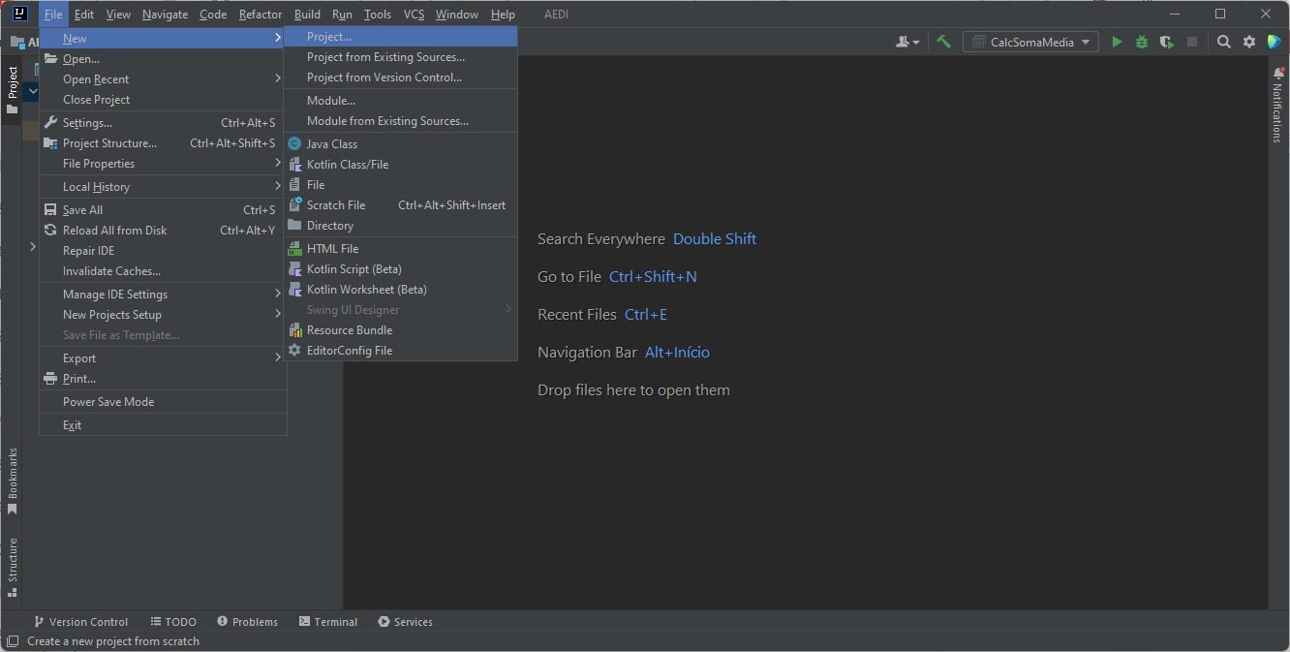
Criando Projetos (Projects) no Intellij
Clique em File/New/Projects...
Não altere mais nada!
Digite o nome do projeto (ProjetoAEDI)
Clique aqui

Slide 39
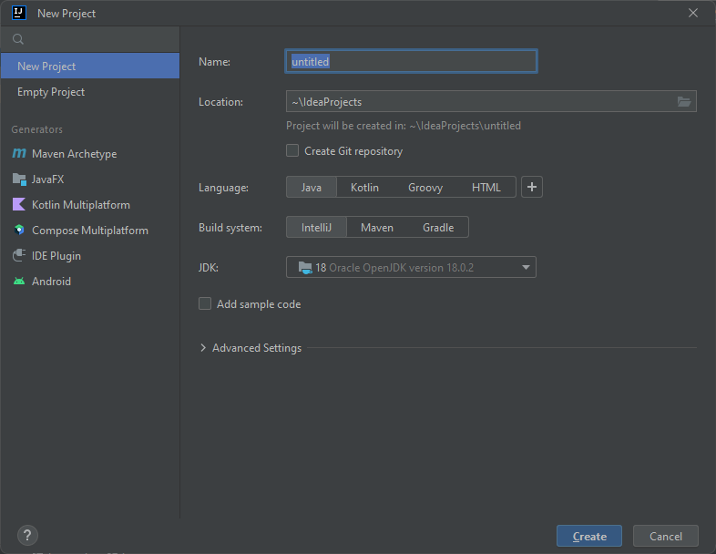
Criando Projetos (Projects) no Intellij
Digite o nome do projeto (ProjetoAEDI)
Não altere mais nada!
Clique aqui

Slide 40
Pacotes (Packages)
Pacotes (packages) são uma forma utilizada no Java para subagrupar os programas (classes) que compõe um projeto e que tem o mesmo objetivo ou atuam numa mesma entidade.
Exemplo:
Projeto: Sistema de Folha de Pagamento
Pacote 1: pessoa
Funcionalidades (classes): cadastros de funcionário, dependentes, fornecedores, etc.
Pacote 2: processos
Funcionalidades (classes): cálculo da folha de pagamento, manutenção da tabela de IR, etc.

Slide 41
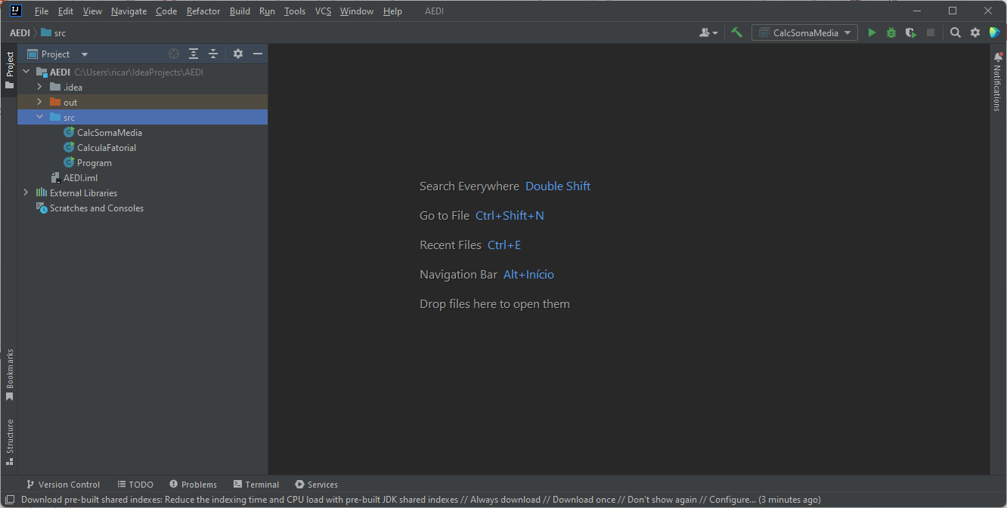
Criar Pacotes (Packages) no Intellij
Selecione a pasta SRC do projeto

Slide 42
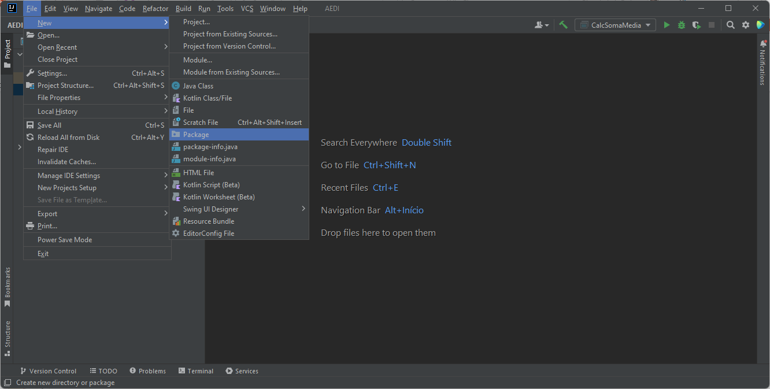
Criar Pacotes (Packages) no Intellij
Clique em File/New/Package

Slide 43
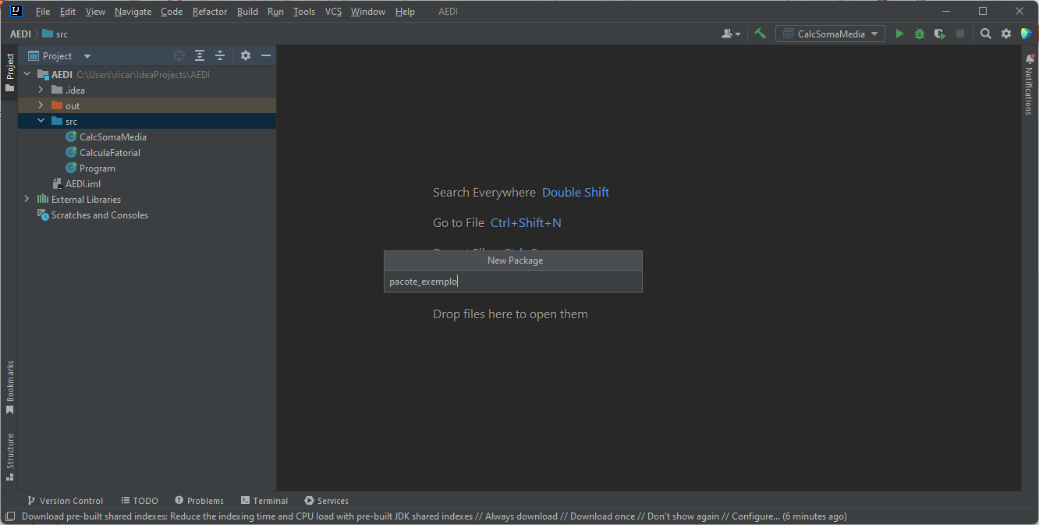
Criar Pacotes (Packages) no Intellij
Digite o nome do pacote (pacote_exemplo) e pressione ENTER

Slide 44
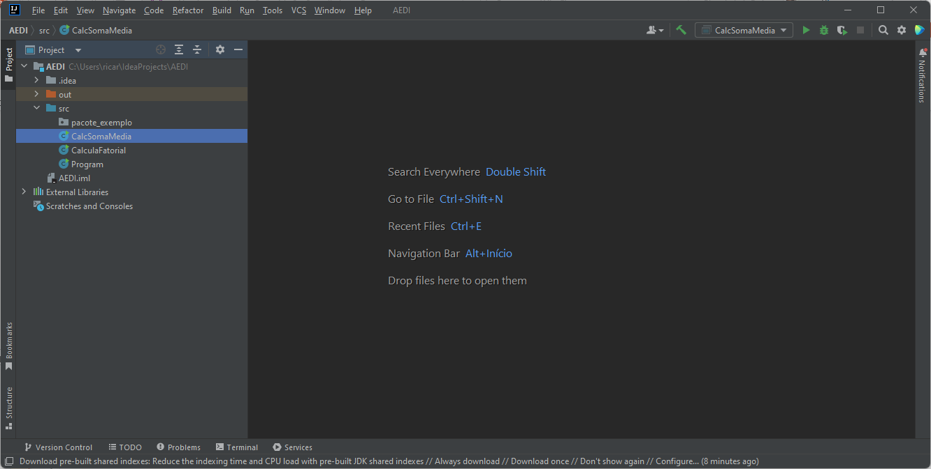
Criar Pacotes (Packages) no Intellij
Arraste com o mouse os programas (classes) para dentro do pacote, ou crie os programas dentro dos pacotes, selecionando-os antes

Slide 45
Java (dicas)
Para comentários utilizamos // no início da linha (comentários por linha), ou /* fechando com */ em outra linha (comentários em bloco);
Utilizamos ; (ponto e vírgula) para finalizar as linhas (declarações, comandos, etc.).
Na entrada de dados via console (método Scanner) utilizamos a vírgula (,) como separador de casas decimais;
JOptionPanel: ponto (.);
Arquivo txt: vírgula (,).

Slide 46
Estrutura básica de um Programa no Java
// Classes (pacotes) externas (SE NECESSÁRIO)
import ???;
// Classe principal (NOME INTERNO = NOME EXTERNO)
public class NomePrograma {
// Função: ??? (OPCIONAL)
// Autor: Ricardo Luiz de Freitas (OBRIGATÓRIO)
// Declarações de variáveis globais (SE NECESSÁRIO)
???;
// Método que torna a classe executável
public static void main(String[] args) {
// Declarações de variáveis locais
???;
// Comandos do programa (método)
???;
} // Fechar o método main
} // Fechar a classe principal

Slide 47
Exemplo 5
import java.util.Scanner;
public class CalcSomaMedia {
// Função: Calcula a média de 3 números inteiros
// Autor: Seu nome completo
public static void main(String[] args) {
long n1, n2, n3, soma;
double media;
Scanner teclado = new Scanner(System.in);
System.out.print("Informe um número: ");
n1 = teclado.nextLong();
System.out.print("Informe outro número: ");
n2 = teclado.nextLong();
System.out.print("Informe mais um número: ");
n3 = teclado.nextLong();
soma = n1 + n2 + n3;
media = soma / 3.0;
System.out.println("Média = " + media);
teclado.close();
}
}

Slide 48
Indentação de Código
Organizar/estruturar o código do algoritmo;
Facilitar a legibilidade do código;
Tornar a interpretação do código mais fácil aos olhos de um terceiro;
Mostrar a hierarquia entre as partes e/ou comandos do código.

Slide 49
Exemplo 6 Código SEM indentação
import java.util.Scanner;
public class Somatorio {
public static void main(String[] args) {
int numero, soma = 0, cont = 0, rep;
double media;
Scanner teclado = new Scanner(System.in);
System.out.print("Quantos números serão informados? ");
rep = teclado.nextInt();
for (int aux=1; aux<=rep; aux++) {
System.out.print("Informe um número inteiro: ");
numero = teclado.nextInt();
if (numero >= 1 && numero <= 100) {
soma += numero;
cont++;
}
}
media = (float) soma / cont;
System.out.println("A média deu "+media);
teclado.close();
}
}

Slide 50
Exemplo 7 Código COM indentação
import java.util.Scanner;
public class Somatorio {
public static void main(String[] args) {
int numero, soma = 0, cont = 0, rep;
double media;
Scanner teclado = new Scanner(System.in);
System.out.print("Quantos números serão informados? ");
rep = teclado.nextInt();
for (int aux=1; aux<=rep; aux++) {
System.out.print("Informe um número inteiro: ");
numero = teclado.nextInt();
if (numero >= 1 && numero <= 100) {
soma += numero;
cont++;
}
}
media = (float) soma / cont;
System.out.println("A média deu "+media);
teclado.close();
}
}

Slide 51
Indentação de Código
A maioria das IDEs fazem a indentação do código automaticamente.
É o caso do Intellij.
No Intellij, para fazer manualmente (ao longo ou ao final da digitação do código) pressione simultaneamente as teclas:
Ctrl Alt L

Slide 52
Nomenclatura dos exercícios
Ao criar os programas (classes) em Java dos exercícios adote o padrão de nome conforme abaixo:
CaaEXbb
aa = número do conteúdo (ppt);
bb = número do exercício.
Exemplo: C03EX04
Conteúdo 3;
Exercício 4.

Slide 53
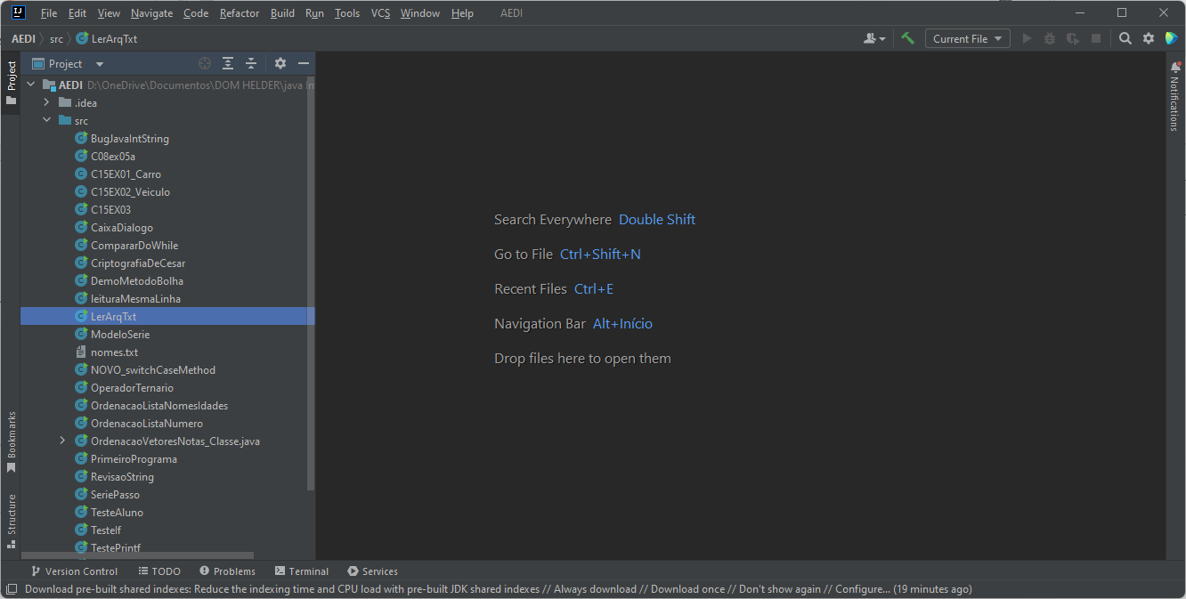
Renomear classes no Intellij
Com o botão esquerdo do mouse, selecione a classe (programa) que será renomeada.
Pressione o botão direito do mouse.

Slide 54
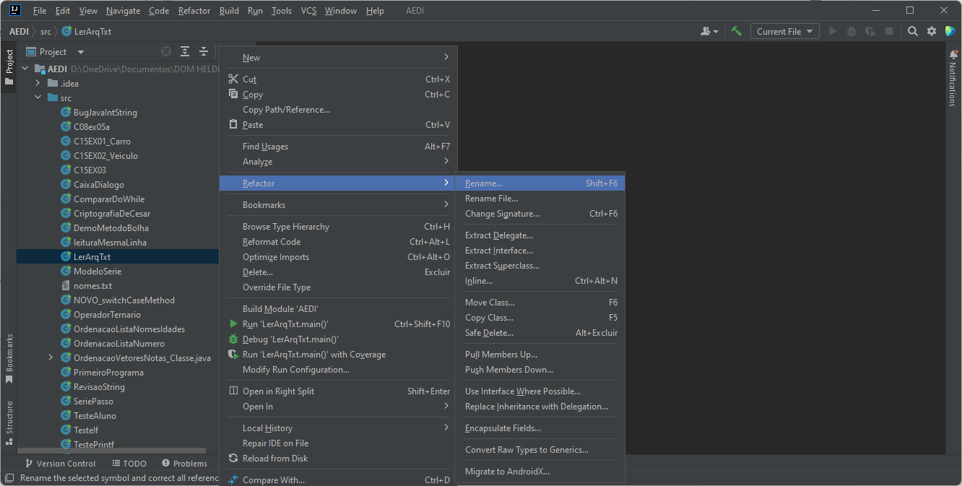
Renomear classes no Intellij
Selecione Refactor, depois Rename.

Slide 55

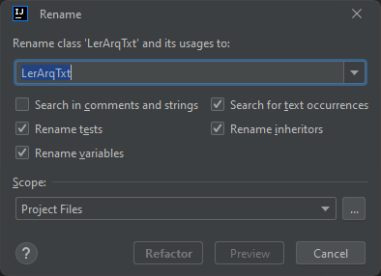
Renomear classes no Intellij
Altere o nome antigo para o novo nome.

Slide 56
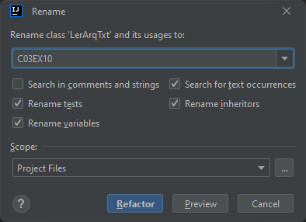
Renomear classes no Intellij
Pressione o botão Refactor.
Pronto!

Slide 57
Exercício 1
Baixe e execute os instaladores do Java e do Intellij no seu computador conforme as instruções dos slides anteriores (FAZER EM CASA, SE AINDA NÃO O FEZ).
Abra o Intellij:
Digite nele o programa Java do exemplo 4;
Execute o programa;
Conserte os erros de sintaxe que por ventura apareçam devido a erros de digitação;
Entre com o dado 5 para o campo solicitado;
Verifique se o resultado será 120, não sendo, volte ao editor.

Slide 58
Exercício 2
Baixe e execute os instaladores do Java e do Intellij no seu computador conforme as instruções dos slides anteriores (FAZER EM CASA, SE AINDA NÃO O FEZ).
Abra o Intellij:
Digite nele o programa Java do exemplo 5:
Execute o programa;
Conserte os erros de sintaxe que por ventura apareçam devido a erros de digitação;
Entre com os dados 8, 12 e 63 para cada campo solicitado;
Verifique se o resultado será 27,66666..., não sendo, volte ao editor.

Slide 59
Exercício 3
Baixe o arquivo “CalculaHipotenusa.Java” que está em “Arquivos JAVA dos exemplos dos PPTs de conteúdos das aulas” (programa fonte em Java) da pasta Informações da disciplina no Moodle:
Baixe na pasta SRC do projeto AEDI;
Abra o Intellij:
Renomeie (Refactor) o programa para o padrão dos exercícios;
Execute o programa;
Entre com os dados 10 e 15 para cada campo solicitado;
Verifique se o resultado será 18,0277..., não sendo, volte ao editor.

Slide 60
Dados
O dado é a própria essência de um algoritmo ou programa de computador.
Ele pode ser informado pelo usuário, gerado pelo programa, processado pelo computador, e impresso para o usuário como uma informação.

Slide 61
Tipos de dados
Tipos de dados são maneiras pelas quais os dados são tratados
Constantes: são aqueles dados cujos valores não se alteram durante a execução do algoritmo
Variáveis: são aqueles dados cujos valores podem ser alterados durante a execução do algoritmo

Slide 62
Tipos de dados
Classificação
Simples
Numéricos
Sem casa decimal (byte, short, int, long)
Com casa decimal (float, double)
Não Numéricos
Caracteres (char, String)
Lógico (boolean)
Estruturados
Listas estáticas (Vetores/Matrizes)
Listas dinâmicas
Arquivos (textos, bancos de dados)

Slide 63
Tipos de dados
Numéricos
Sem casa decimal (byte, short, int, long)
São os valores numéricos inteiros (sem casas decimais)
Podem ser valores positivos ou negativos
Ex: 0, -2, 47, 58, 123220, -34235
Com casa decimal (float, double)
São os valores numéricos que possuem casas decimais
Podem ser valores positivos ou negativos
Ex: 0.12, -45.17, 3.14159, 0.000001

Slide 64
Tipos de dados
Não Numéricos
Caracteres (char, String)
Representadas por um (char) ou uma sequência de caracteres (String) (letras, números ou caracteres especiais)
Textos em geral
Geralmente são delimitadas por aspas (“ ”)
Ex: “F”, “Rua”, “Computação”, “20/10/1998”
Lógico (boolean)
Representadas por apenas 2 valores:
Verdadeiro (true)
Falso (false)

Slide 65
Declaração de variáveis
Os tipos de dados mais utilizados no Java são:
Tipo | Valores que podem assumir | Tamanho em bytes
byte | de –128 até 127 | 1
short | de -32.768 até 32.767 | 2
int | de –2.147.483.648 a 2.147.483.647 | 4
long | de -9.223.372.036.854.775.808 a 9.223.372.036.854.775.807 | 8
float | de –3.4 x10³⁸ a 3.4 x 10³⁸ | 4
double | de –1.7 x10³⁰⁸ a 1.7 x 10³⁰⁸ | 8
char | armazena apenas um caracter | 1
String | armazena um conjunto de caracteres | cada caracter = 1 byte
boolean | true ou false | 1 bit

Slide 66
Identificadores
Todas as variáveis ou constantes são identificadas por um nome que chamamos de IDENTIFICADOR
Exemplos:
salario
idade
j
xpto
nomeVariavel

Slide 67
Identificadores
Regras para formação de identificadores:
Devem começar OBRIGATORIAMENTE com uma LETRA ou com os caracteres sublinhado ( _ ) ou cifrão ($);
Só podem conter LETRAS, NÚMEROS, caracteres sublinhado ( _ ) ou cifrão ($);
Não podem conter ESPAÇOS ou caracteres especiais (@, ?, !, -, caracteres acentuados, c com cedilha, etc.);
O Java é case sensitive, ou seja, distingue maiúsculas de minúsculas;
Nomes válidos: i, j, FRUTA, salario, $a12, i23ER21, um_nome_qualquer, nomePai, A$1
Nomes inválidos: 1, 25salario, nome-fruta, 5JOSE, nome do pai, média

Slide 68
Identificadores
O identificador deve passar ao programador (ou quem está lendo o programa/algoritmo) a origem do dado que a variável ou constante vai armazenar, ou seja, não devemos criar nomes que não tenham nada a ver com o conteúdo da variável ou constante;
É padrão no Java começar com letra minúscula um identificador de variável:
Nomes inapropriados: i, j, a12, i23ER21, xyz, xibobo, ricardo
Nomes apropriados: idade, salario, nomeFruta, contador, endereco_correspondencia

Slide 69
Exemplo 8 (identificadores inapropriados)
import java.util.Scanner;
public class X {
public static void main(String[] args) {
Scanner teclado = new Scanner(System.in);
long a, b;
a = teclado.nextLong();
b = 1;
for (int c=2; c<=a; c++)
b = b * c;
System.out.println(b);
teclado.close;
}
}

Slide 70
Exemplo 9 (identificadores apropriados)
import java.util.Scanner;
public class CalculaFatorial {
public static void main(String[] args) {
Scanner teclado = new Scanner(System.in);
long numero, fatorial;
System.out.println("Informe um número: ");
numero = teclado.nextLong();
fatorial = 1;
for (int contador=2; contador<= numero; contador++)
fatorial = fatorial * contador;
System.out.println("Fatorial = "+fatorial);
teclado.close;
}
}

Slide 71
Variáveis (abreviação de dados variáveis)
O que é uma Variável?
Em termos lógicos é o registro formal, dentro do programa, dos dados a serem utilizados pelo próprio programa;
Em termos físicos é uma posição na memória do computador reservada pelo programa, durante a sua execução, para armazenar dados a serem utilizados pelo próprio programa;
Estes dados podem ter sido gerados pelo próprio programa (comandos de repetição, comando de atribuição, etc.) ou inseridos pelo usuário quando da execução de um comando de entrada/leitura de dados.

Slide 72
Declaração de variáveis
Como String é uma classe é OBRIGATÓRIO começar com letra maiúscula, os demais em minúsculo!
Os tipos de dados mais utilizados no Java são:
byte, short, int, long: define variáveis numéricas do tipo inteiro, ou seja, sem casas decimais. (ex: 12, 1000, 5, 345);
float, double: define variáveis numéricas do tipo real, ou seja, com casas decimais. (ex: 1.45, 0.05, 500.4, 3.4);
char: define variáveis do tipo caracter, ou seja, um caracter. (ex: ‘A’, ‘9’, ‘$’); >> Aspa simples
String: define variáveis do tipo caracter, ou seja, um ou uma cadeia de caracteres. (ex: “ABC”, “Ricardo”, “Agosto/2006”);
boolean: define variáveis do tipo lógico, ou seja, elas só tem dois valores: true ou false.

Slide 73
Exemplo 10
public class NomePrograma {
public static void main(String[] args) {
long idade, numero;
double altura, peso, salario;
String nomePai, rua, bairro, dataNasc;
boolean temPai, ehCasado, moraBH;
}
}

Slide 74
Exemplo 11 (inicialização de variáveis)
public class NomePrograma {
public static void main(String[] args) {
int idade = 55, numero = 200;
float salario = 55400.35f;
// Quando é float tem que colocar o f no final
double taxaDolar = 5.26;
String dataNasc = "20/10/1963";
char letra = 'A';
// Quando é char tem que colocar aspa simples
boolean moraBH = true;
}
}

Slide 75
Exemplo 12 (inicialização de variáveis)
public class NomePrograma {
public static void main(String[] args) {
final double PI = 3.1416;
// Coloque “final” antes do tipo para que a variável se
// transforme numa constante, ou seja, não pode ser
// alterada ao longo do programa
PI = 3.1416182;
}
}

Slide 76
Exemplo 13 (inicialização de variáveis)
public class NomePrograma {
public static void main(String[] args) {
long areaBrasil = 8_516_000;
// Os sublinhados ajudam a tornar os números grandes
// mais legíveis.
// Os sublinhados não afetam o valor de uma variável.
areaBrasil = 8.516.000;
}
}

Slide 77
Conversão de tipos de variáveis
De | Para | Método
int | String | String str = Integer.toString(numero);
long | String | String str = Long.toString(numero);
float | String | String str = Float.toString(numero);
double | String | String str = Double.toString(numero);
String | int | int numero = Integer.valueOf(str);
String | long | long numero = Long.valueOf(str);
String | float | float numero = Float.valueOf(str);
String | double | double numero = Double.valueOf(str);

Slide 78
Exercício 4
Baixe o arquivo que está em “Exercícios de Fixação - Conteúdo 3” (planilha Excel) da pasta Conteúdos (Módulo I) da disciplina no Moodle;
Faça os exercícios listados no arquivo (Partes 1 e 2);
Poste (envie) o arquivo acima no mesmo local.

Slide 79
Exercício 5
Baixe e execute os instaladores do Java e do Intellij no seu computador conforme as instruções dos slides anterior (FAZER EM CASA, SE AINDA NÃO O FEZ).
Abra o Intellij:
Digite nele o programa Java do próximo slide:
Execute o programa;
Conserte os erros de sintaxe que por ventura apareçam devido a erros de digitação;
Entre com os dados para cada campo solicitado;
Verifique se o resultado está correto, não sendo, volte ao editor.

Slide 80
Exercício 5
import java.util.Scanner;
public class CalcIdade {
public static void main(String[] args) {
String nome;
int anoNasc, anoAtual, idade;
Scanner teclado = new Scanner(System.in);
System.out.print("Digite seu nome: ");
nome = teclado.nextLine();
System.out.print("Digite o ano em que você nasceu: ");
anoNasc = teclado.nextInt();
System.out.print("Digite o ano em que estamos: ");
anoAtual = teclado.nextInt();
idade = anoAtual - anoNasc;
System.out.println(nome+", você tem/terá "+idade+" anos em "+anoAtual);
teclado.close();
}
}

Slide 81
Fim
Prof. Ricardo Luiz de Freitas
ricardo.freitas@academico.domhelder.edu.br

